Slide 1






Proyecto APT “Do it”
Integrantes: Martín Norambuena
Víctor Guerra
Sebastián Guerra
Sección: 004D
Docente: Helton Bustos

Slide 2
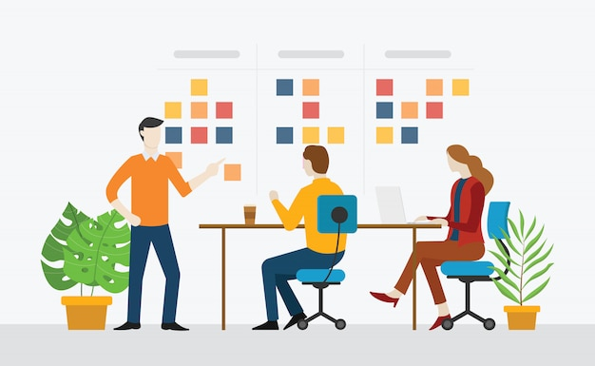
Roles y responsabilidades
Sebastián Guerra
Líder de proyecto
Arquitecto de Software
Martin Norambuena
Desarrollador
Víctor Guerra
Desarrollador
Diseñador UX/UI

Slide 3

Problemática
"Falta de organización, poca productividad y mucha procrastinación en Estudiantes“
Muchos estudiantes enfrentan dificultades para organizar sus tareas y gestionar su tiempo de manera efectiva. Esto lleva a la procrastinación, afectando negativamente su rendimiento académico, calidad de vida y bienestar mental.

Slide 4
Estudios
Entre el 80% y el 95% de los estudiantes universitarios admiten postergar sus tareas de manera regular. Fuente: Steel, P. (2007). The Nature of Procrastination: A Meta-Analytic and Theoretical Review of Quintessential Self-Regulatory Failure.
Estudiantes que mejoraron su organización mediante el uso de herramientas digitales incrementaron su productividad en un 25% y redujeron el estrés en un 20%. Fuente: Broadbent, J., & Poon, W. L. (2015). Self-regulated learning strategies & academic achievement in online higher education environments: A systematic review.
Fuente: Steel, P. (2010). Arousal procrastination: The relationship between procrastination, self-esteem and self-efficacy.

Slide 5
Propuesto de solución
Propuesta solución:
App Móvil
Funciones claves:
Calendario interactivo, toma de notas, recordatorios automáticos, asignaturas y tareas
Relevancia proyecto:
La aplicación propone una solución simple y efectiva para combatir la procrastinación, lo que contribuirá a mejorar la calidad de vida de los estudiantes
Factibilidad del Proyecto:
Tiempo asignado
Recursos
Trabajo en equipo

Slide 6

Plan de trabajo
El plan de trabajo fue distribuido en 18 semanas, cubriendo las siguientes actividades principales: identificación del problema, diseño de la interfaz, desarrollo del frontend y backend, pruebas de usabilidad y, seguido del despliegue en las diferentes plataformas.

Slide 7
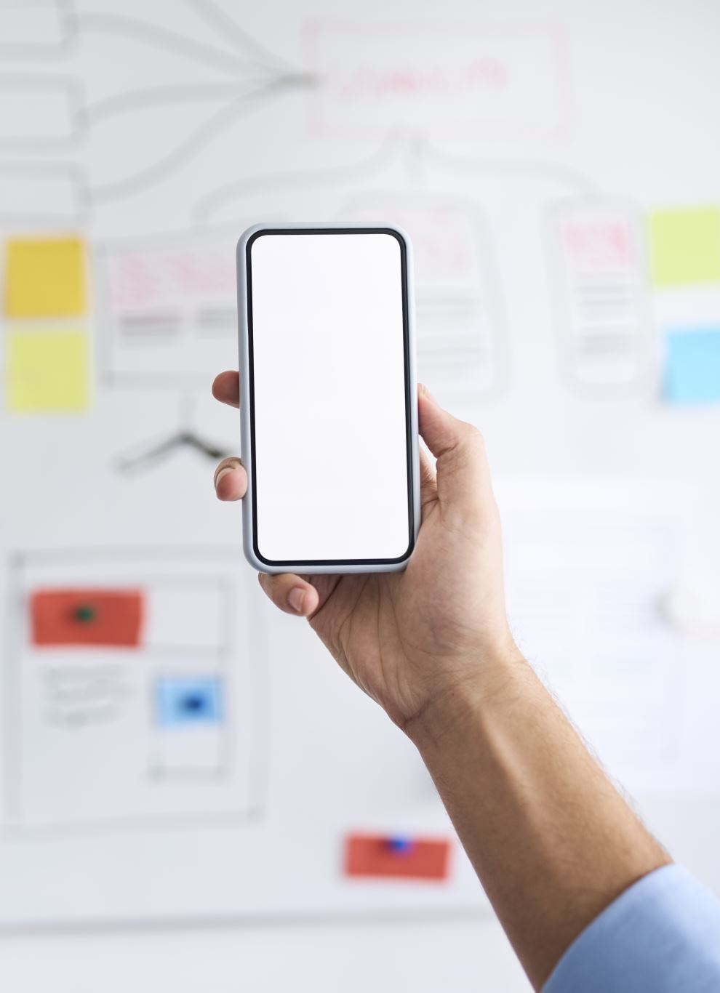
Objetivos
Objetivo general:
- Desarrollar una aplicación móvil multiplataforma que ayude a los estudiantes a reducir la procrastinación .
Objetivos Específicos:
Alcanzar 50 descargas en el primer mes de lanzamiento en tiendas de aplicaciones(App Store y Google Play Store).
Alcanzar una valoración mínima de 4 estrellas durante el primer año desde su lanzamiento(App Store y Google Play Store).
Obtener porcentaje de retroalimentación positiva por sobre el 80% de comentarios totales.

Slide 8

Metodología
Para el desarrollo del proyecto APT, se utilizó la metodología ágil Scrum, que es ampliamente reconocida en el campo del desarrollo de software por su enfoque colaborativo. Esta metodología nos permitió una adaptación rápida a los cambios y la entrega continua de valor al usuario final, asegurando una aplicación de alta calidad y alineada con las necesidades de los estudiantes o personas que la necesiten.

Slide 9





Arquitectura y desarrollo

Slide 10

Demo

Slide 11

Conclusión
"Do it" es una aplicación móvil diseñada para ayudar a los estudiantes a organizarse mejor y reducir la procrastinación. Aplicamos nuestras competencias en desarrollo de software y gestión de proyectos para crear una solución práctica y efectiva que mejorará la productividad y reducirá el estrés de los usuarios.

